Slide 1
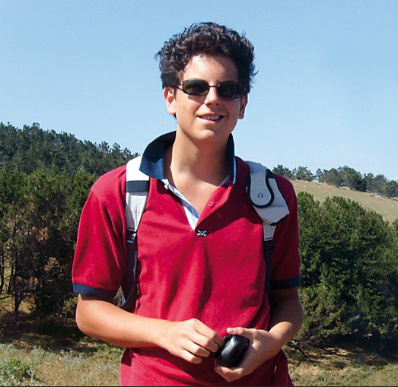
CARLO ACUTIS
«il coraggio
di andare
contro corrente…»
Presentazione di Claudio Gobbetti
aggiornata al 11 aprile 2021

Slide 2
Link di brevi video da visitare su youtube dedicati a Carlo Acutis
01 Morto a 15 anni, sarà il «beato del web» fanpage durata min. 3,11
https://www.youtube.com/watch?v=bbr4_Gc3y0Q
02 Giovani chiamati alla santità: Carlo Acutis tra loro min. 3,38
https://www.youtube.com/watch?v=ssB0FLpW2K4
03 La storia di Carlo Acutis, morto nel 2006 di leucemia è il primo «millenial» proclamato beato min. 3,51
https://www.youtube.com/watch?v=SOWeV5Lj6vE
- - - - - - - - - - -
Link di video più completi e più lunghi con durata di circa mezz’ora
04 Carlo Acutis - la vita e le testimonianze – dura min. 38,27
https://www.youtube.com/watch?v=jHBBEqK_SHw
05 Carlo Acutis Missionario durata min. 30,36
https://www.youtube.com/watch?v=3aiSnxS17uY

Slide 3
Carlo Acutis nacque a Londra venerdì 3 maggio 1991 da genitori che inizialmente si dichiaravano molto superficiali alla fede.
In una intervista la madre racconta:
«In vita mia ero stata in chiesa solo tre volte: prima comunione, cresima, matrimonio. E quando conobbi il mio futuro marito, mentre studiava economia politica a Ginevra, non è che alla domenica andasse a messa…».
Il papà di Carlo è il dott. Andrea Acutis, un grande esponente dell'alta borghesia torinese economicamente molto sostenuto e la mamma è la dott. Antonia Salzano. Si sono sposati l'anno precedente. La coppia viveva a Londra per motivi di Lavoro del padre Andrea presso una banca d’affari.

Slide 4
Il 18 maggio 1991, dopo solo due settimane dalla nascita, il piccolo Carlo riceve a Londra il battesimo e il bimbo venne chiamato con il nome del nonno paterno che è il «proprietario» di Vittoria Assicurazioni.
Andrea Acutis, in procinto di entrare nella dirigenza di Vittoria Assicurazioni, si trasferì con la famiglia a Milano a settembre dello stesso anno 1991,
dove il giovane Carlo frequentò la scuola elementare e media presso le suore Marcelline, la parrocchia presso la chiesa di Santa Maria Segreta
e il liceo classico presso l’Istituto Leone XIII gestito dai Gesuiti.

Slide 5
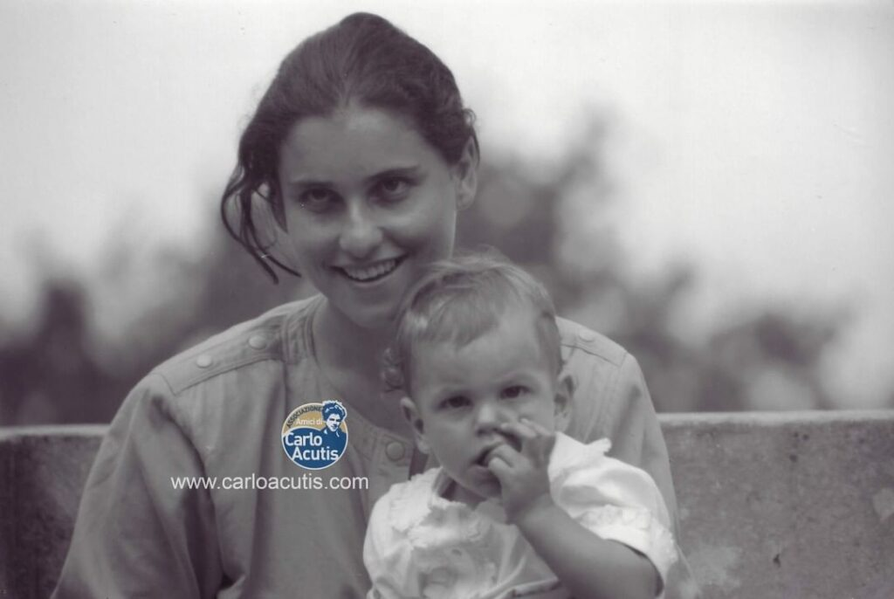
Mamma Antonia con il piccolo Carlo

Slide 6
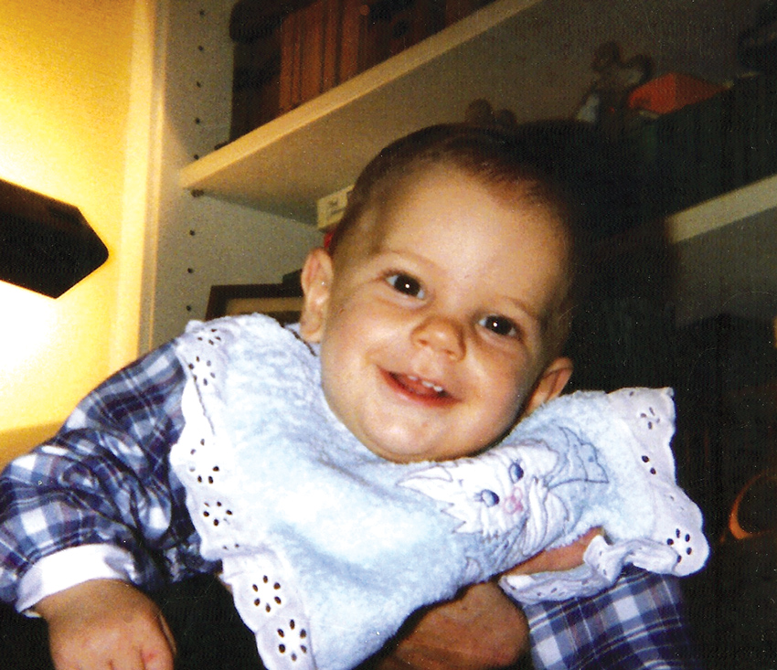

Slide 7
Miracolo eucaristico a Lanciano di Chieti
Da piccolo, durante una vacanza con i genitori, rimase molto impressionato della visita, a Lanciano in provincia di Chieti, del famoso miracolo eucaristico.
Un frate, mentre celebrava la messa, venne colto da forti dubbi di fede che nel vino e nell’eucaristia ci fosse realmente la presenza di Cristo con il suo sangue.
Dopo aver pronunciato le parole di consacrazione, l'ostia e il vino si sono trasformati in carne e sangue. Il frate e i fedeli presenti in chiesa rimasero sconvolti e spaventati dall’evento.
Le reliquie sono ancora oggi conservate presso la chiesa di San Francesco nel borgo suddetto. Il 4 marzo 1971 furono eseguite le analisi scientifiche e fu presentato uno studio molto dettagliato.

Slide 8
Dalle analisi del 1971 si rileva che:
- La carne appartiene al miocardio (una parte del cuore umano).
- Il sangue «è risultato veramente tale».
La carne e il sangue sono di natura umana e il sangue appartiene al gruppo AB,
(lo stesso della Sacra Sindone di Torino e del Sacro Sudario).
- Non ci sono tracce di alcun tipo di conservante, né sale, né altro.
«Nel liquido di eluizione del sangue sono state dimostrate le proteine,
frazionate nei rapporti percentuali che si hanno nel quadro siero-proteico del sangue fresco normale».

Slide 9
Nel 1981 i frati francescani di Lanciano fecero eseguire una nuova analisi sulla carne. La relazione finale ribadì e riconfermò i risultati del 1971.
La carne appare raggrinzita ma, anche idealmente distendendola, non sarebbe possibile colmare interamente lo spazio vuoto al centro dell'ostia: lo studio ritiene che lo spazio vuoto corrisponda a un ventricolo del cuore, probabilmente il sinistro, a giudicare dallo spessore del mantello miocardico.
In nessuna sede sono state ritrovate tracce di sostanze conservanti.

Slide 10
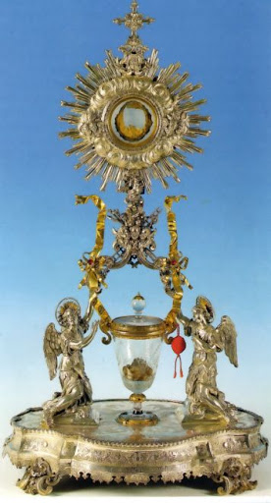
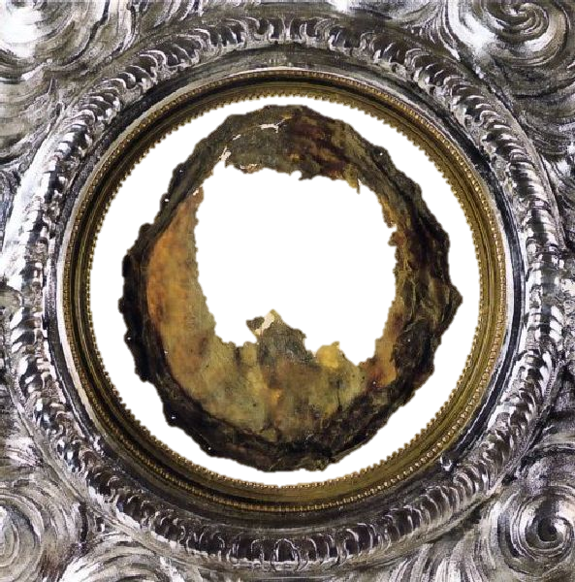
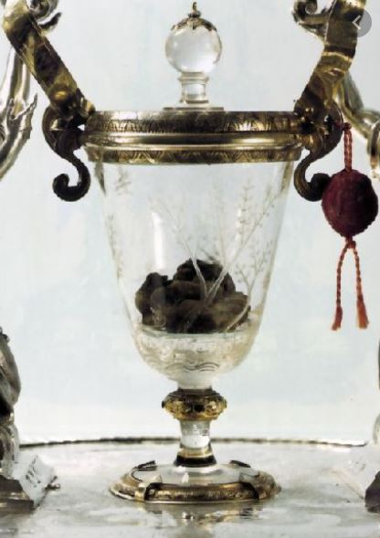
La carne e il tessuto imbrattato di sangue
nel miracolo eucaristico di Lanciano di Chieti
- 06 I miracoli eucaristici da Lanciano a Sokolka min. 2 https://www.youtube.com/watch?v=Dfx9eT2nmqY
Notes:
“Segni”, i miracoli eucaristici da Lanciano a Sokolka

Slide 11
Carlo Acutis fin da piccolo visse la fede in ogni aspetto della sua vita:
a soli sette anni chiede ripetutamente di poter fare la Prima Comunione.
Mediante un permesso speciale, il vescovo di Milano acconsentì purché fosse in forma strettamente riservata, «segreta», senza festeggiamenti.
La sua devozione era rivolta in particolare all’Eucaristia che amava chiamare «La mia autostrada per il Cielo», ma lo era anche verso alla Madonna con il rosario.
Numerose testimonianze confermano che tutti i giorni partecipava alla Messa e recitava il rosario. Si testimonia che amava dedicare un po’ di tempo anche per l’adorazione eucaristica.

Slide 12
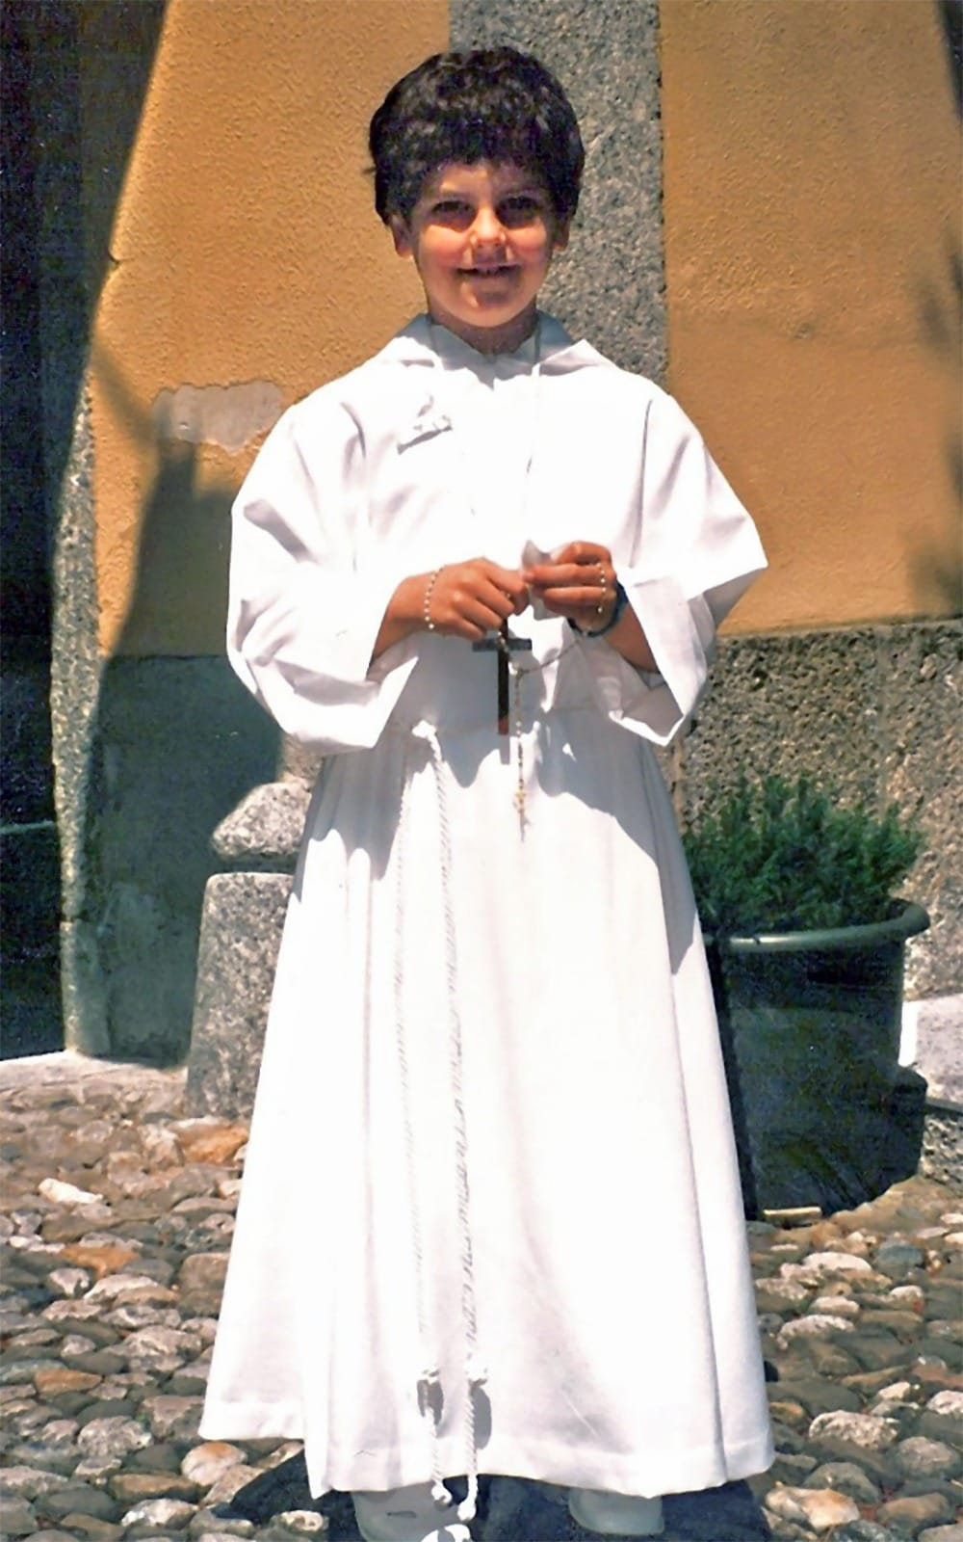
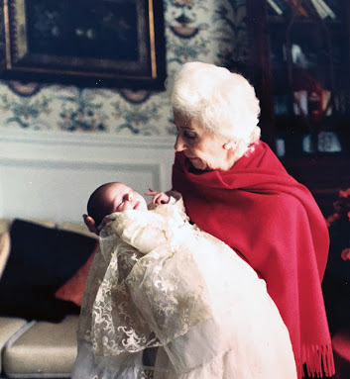
Prima Comunione
a sette anni
Cresima
Battesimo

Slide 13
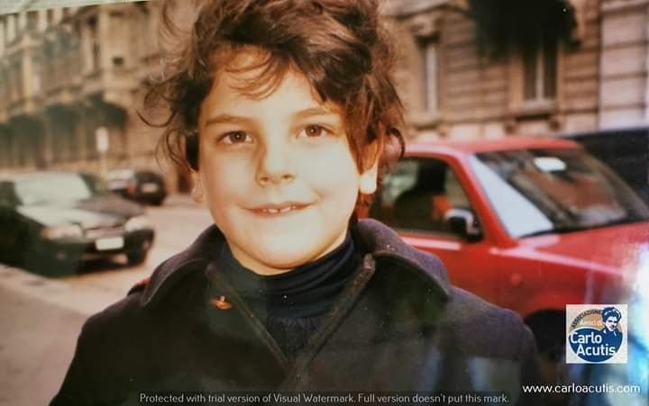

Slide 14
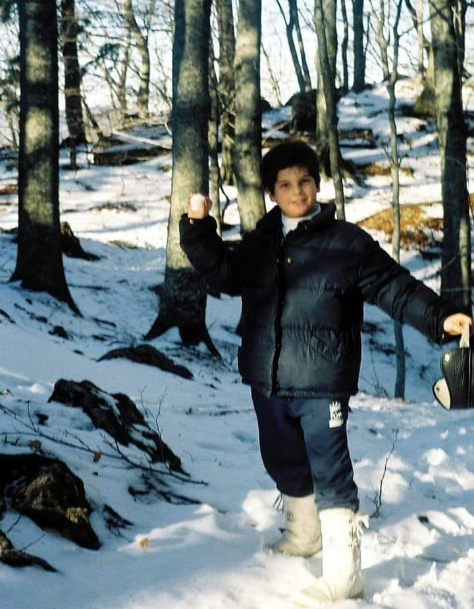
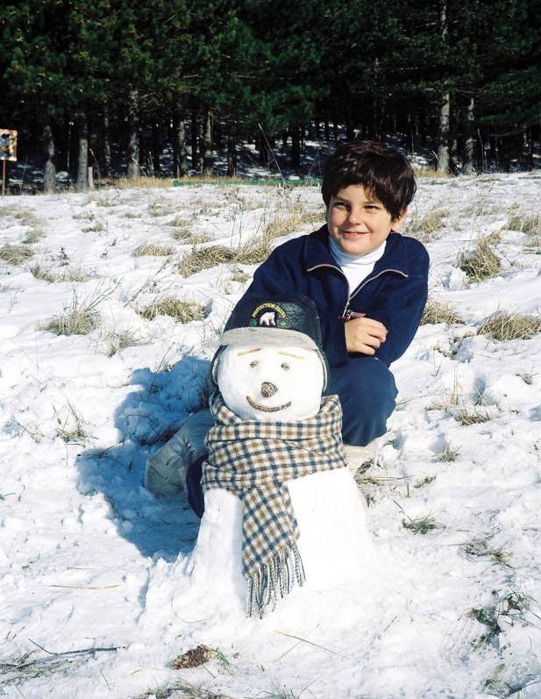
Carlo
e la neve

Slide 15
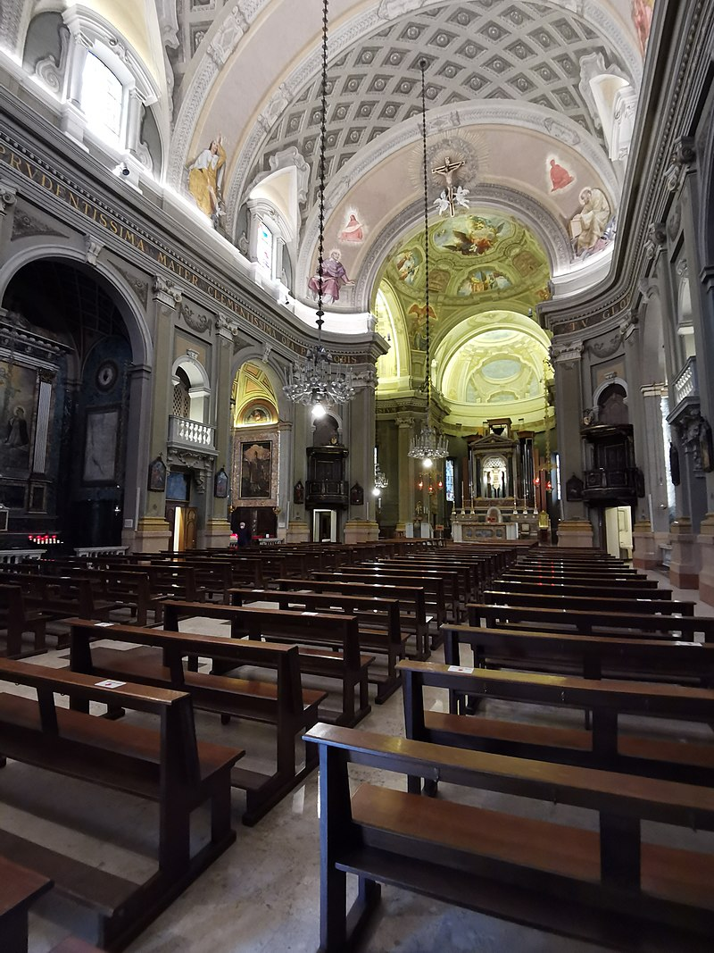
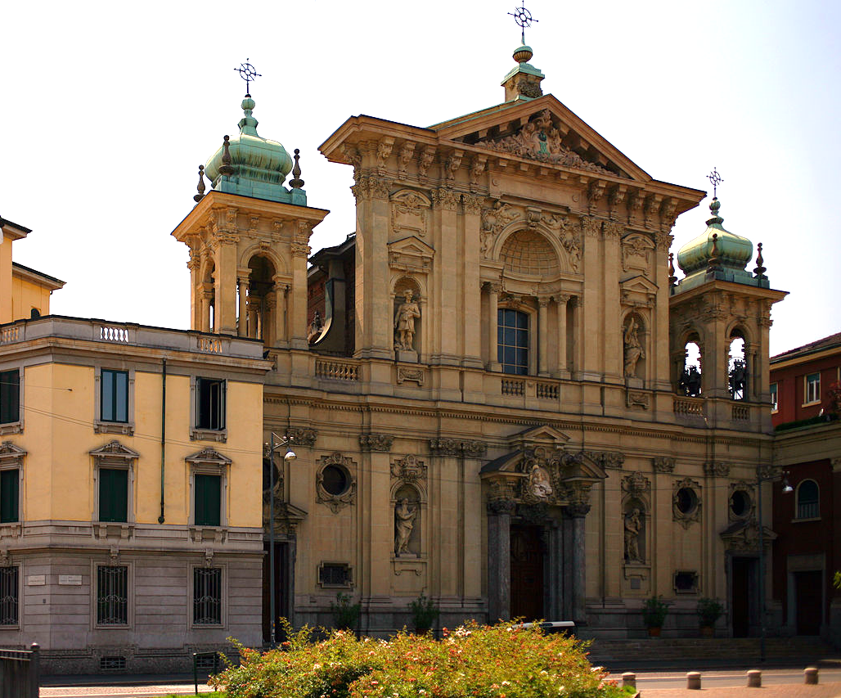
La chiesa Parrocchiale di Santa Maria Segreta
dove Carlo andava a messa tutte le mattine

Slide 16
Oltre agli interessi normali di un adolescente, gli piaceva molto giocare a pallone, suonare il saxofono (autodidatta), amava gli animali con i quali creava video parlati in un periodo in cui i programmi di video montaggio erano rari, amava giocare alla playstation concedendosi solo poche ore in un giorno stabilito alla settimana, ma soprattutto si adoperava moltissimo per aiutare gli indigenti, per stare loro vicino.

Slide 17
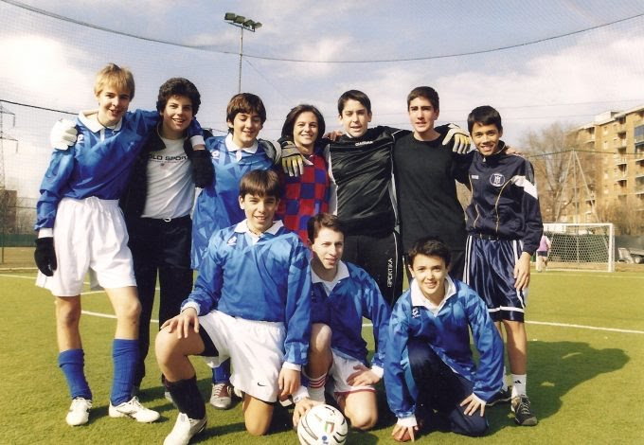

Slide 18
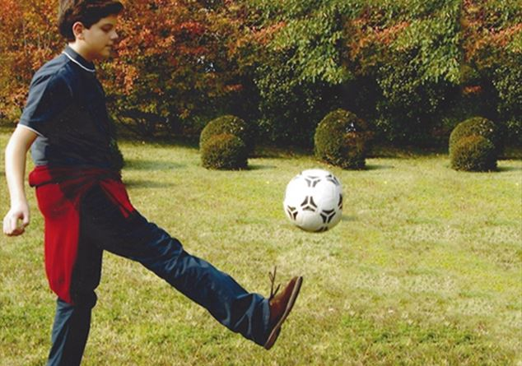
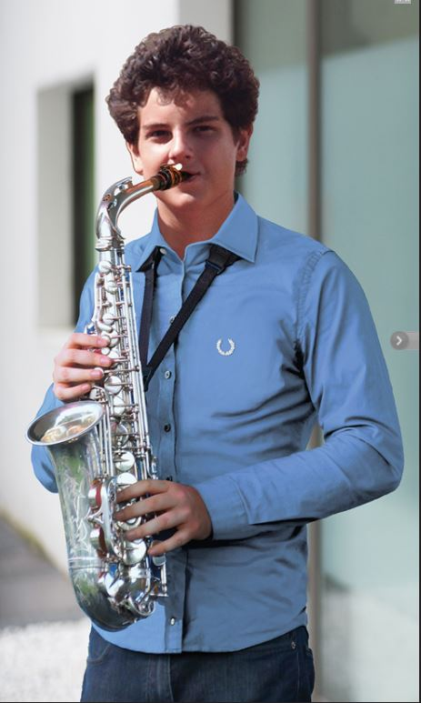

Slide 19
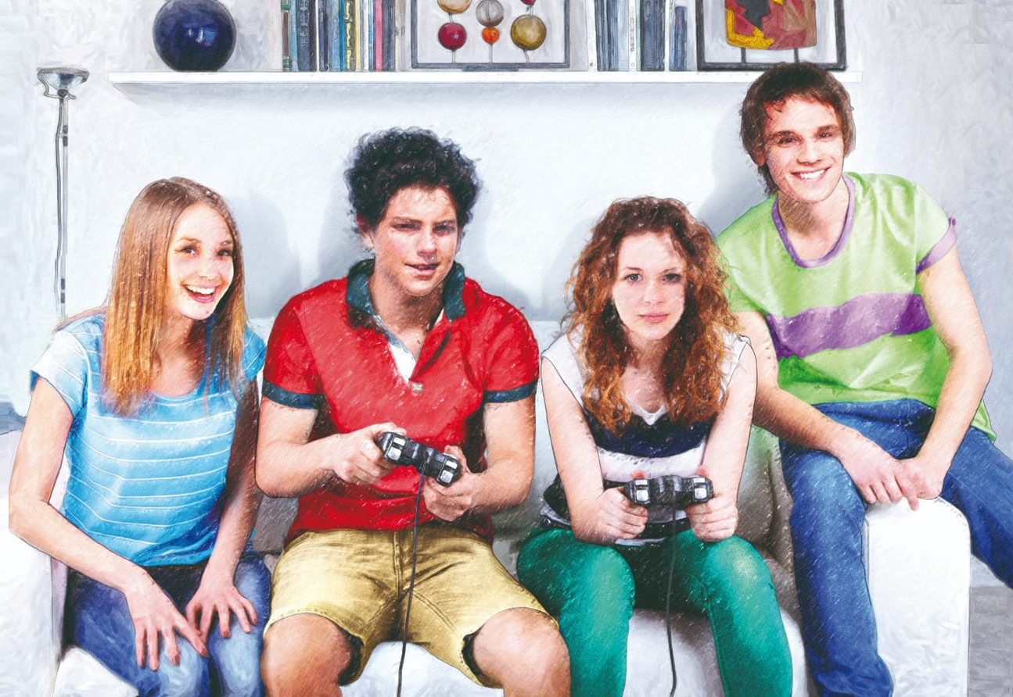
Amava giocare
con gli amici
alla playstation,
ma si dava
delle rigide regole
per non diventare dipendente:
solo poche ore
in un giorno stabilito
alla settimana.
Notes:
Amava giocare con gli amici alla playstation ma si dava delle rigide regole per non diventare dipendente

Slide 20
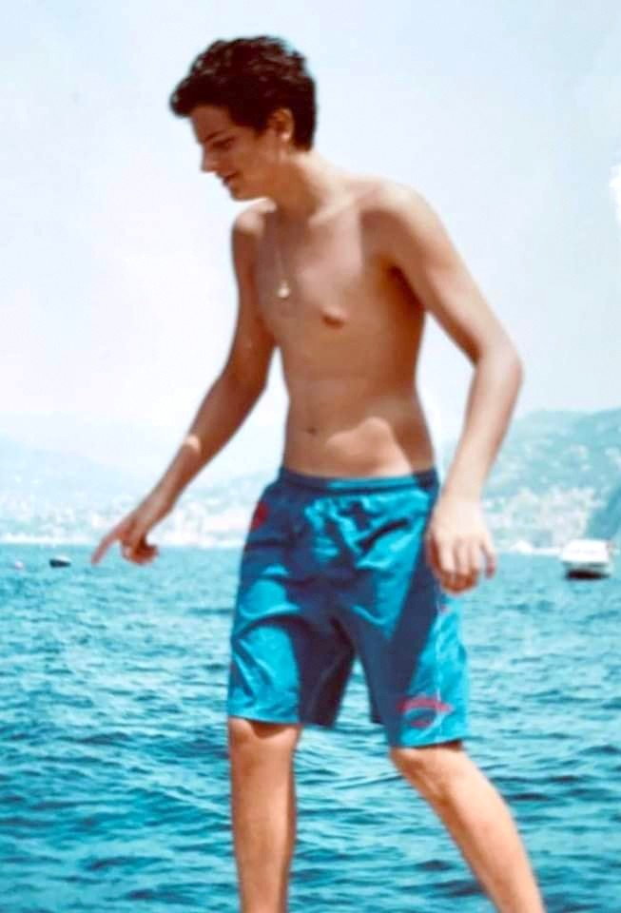
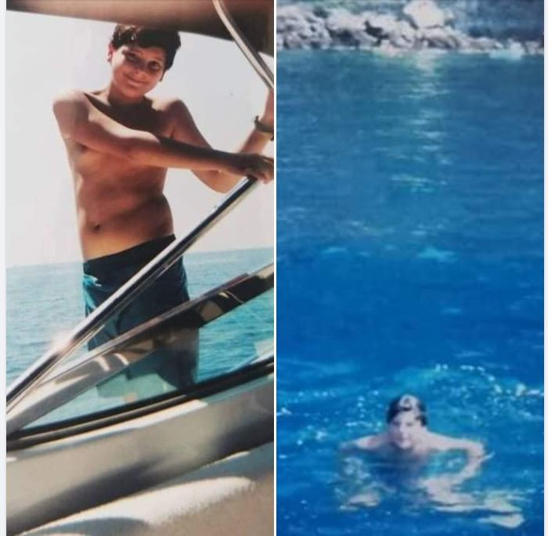
Carlo in vacanza

Slide 21
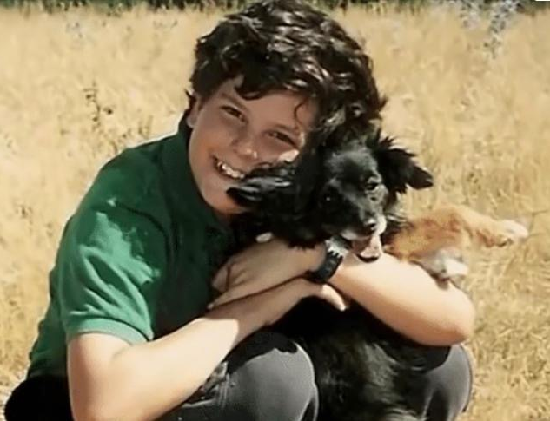
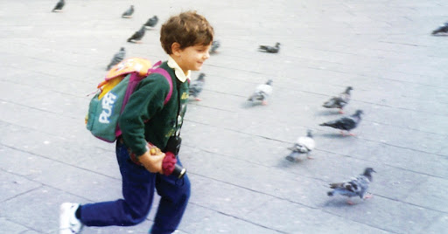
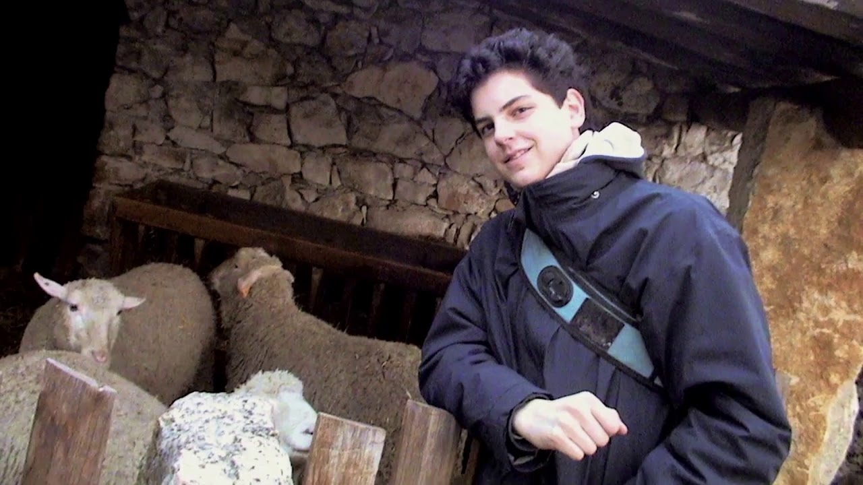
Carlo e il suo amore
verso gli animali
Notes:
Carlo animatore e catechista

Slide 22
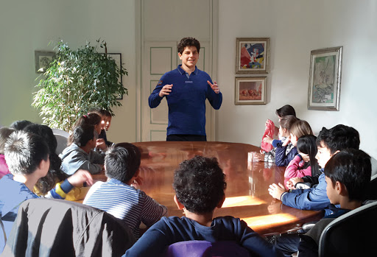
Carlo animatore e catechista
Notes:
Carlo animatore e catechista

Slide 23
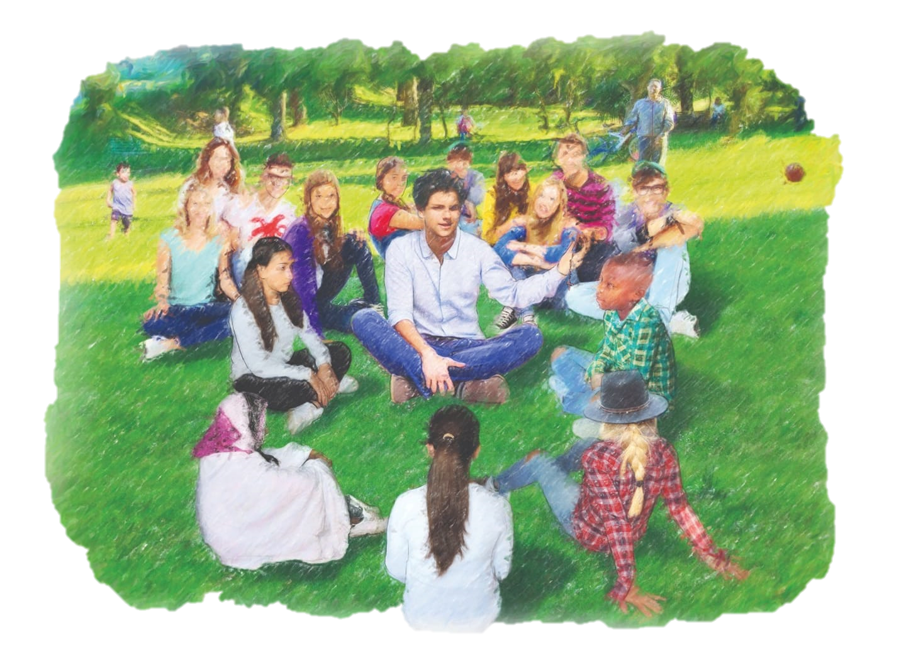

Slide 24
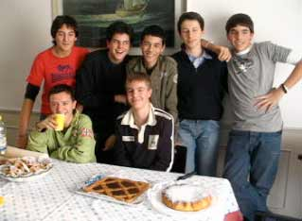
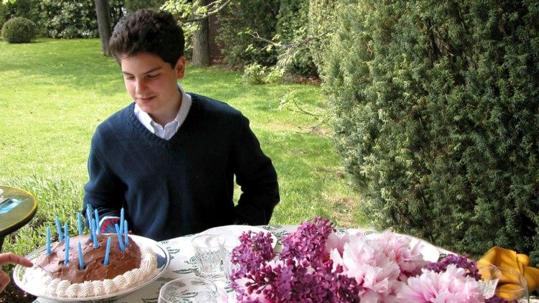
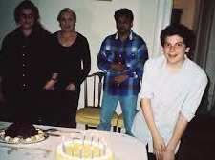
Feste di compleanno
Carlo compie 14 anni

Slide 25
Racconta la madre che si infastidiva quando gli regalava un bel paio di scarpe di marca, lo portava subito di nascosto ai suoi amici mendicanti.
I soldi della paghetta li usava per comperare sacchi a pelo e molto altro per gli indigenti che vivono sui marciapiedi.
Numerose sono le testimonianze della sua amicizia con i poveri mendicanti.
Nel quartiere tutti conoscevano molto bene Carlo: quando passava sorridente in bicicletta, tornando da scuola, si fermava a salutare i portinai, aveva sempre parole cordiali e amichevoli verso chiunque.
Non considerava le differenze di razza, di lingua, di religione e questo seminava gioia e profonda meraviglia intorno a lui con tutti.

Slide 26
Carlo fin da piccolo scopre che si custodiscono meglio i propri doni solo se si condividono: se si spendono per gli altri si fanno fruttare!
Carlo, pur essendo figlio di una ricchissima famiglia, non ha problemi di andare contro corrente: aiuta i bambini in difficoltà, i malati, i disabili, gli anziani, le persone sole e quelle che non riescono ad inserirsi nella società come a volte gli extracomunitari e i mendicanti.
È incredibile pensare che fin da piccolo ha imparato, da solo, che nelle persone c’è un progetto di amore divino da realizzare, ecco perché ogni persona, per Carlo, è importante e unica.

Slide 27
I suoi amici che sanno bene la ricca provenienza della sua famiglia non capiscono perché vive in questo modo e senza vestirsi in modo firmato come loro…
Un mendicante testimonia: «Mi ricordo di Carlo che mi è rimasto e mi rimarrà sempre nel cuore, per la sua grande gentilezza, bontà ed educazione…».
E un altro mendicante: «spesso mi dava i soldi della sua paghetta, sempre intrattenendosi con me per confortarmi… in questo quartiere, nessun ragazzo, tranne Carlo, si è mai interessato a me. Era troppo buono e puro per questa terra, non lo dimenticherò mai».
Si racconta di Carlo che non sopportava nessuna forma di ingiustizia, difendeva sempre i più indifesi, coloro che venivano presi in giro «bullizzati» da altri ragazzi.

Slide 28
Domanda
Preferite AVERE tanti milioni di euro, ma essere invidiati da tutti e proprio per questo spesso anche odiati…
Oppure preferiti essere poveri, senza la possibilità di spendere i soldi in divertimenti e capricci vari, ma ESSERE un motivo di grande gioia per tutti quelli che incontrate?
Molti sono gli amici del ricco, ma quanti sono i veri amici del ricco?

Slide 29
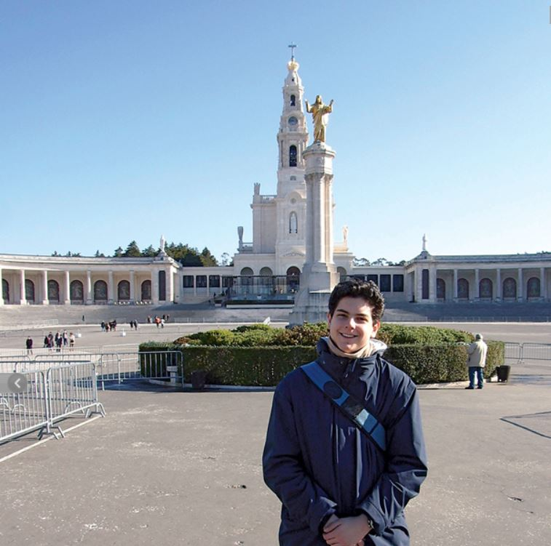
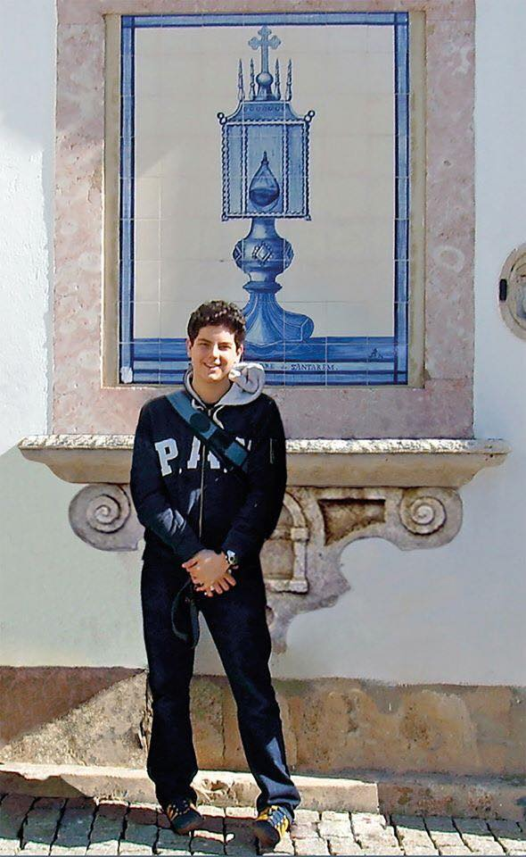
Carlo a Fatima

Slide 30
Una donna di Assisi testimonia un particolare insolito e piuttosto curioso di quando il piccolo Carlo si trovava in vacanza in quella città. Lo ha conosciuto per caso perché spesso andava a giocare con i suoi nipoti.
Alla signora gli piaceva fare il pane fresco dal forno di casa e offrirlo al pomeriggio come merenda ai bambini che giocavano con i nipoti.
Il piccolo Carlo quando aveva in mano il pane, prima di mangiarlo, lo baciava.
Non riusciva a capire questo gesto per un comunissimo pezzo di pane fresco!
Solo dopo la sua morte, quando ha saputo della sua devozione all’Eucaristia, fin dalla sua tenerissima età, è diventato comprensibile quell’insolito gesto.
Notes:
MIRACOLI EUCARISTICI:Mostra Internazionale Ideata e ...
http://www.miracolieucaristici.org

Slide 31
Tra le sue passioni preferite c'era l’informatica, della quale si serviva per la realizzazione di siti web spesso da autodidatta.
Nonostante frequentava le scuole medie, ideò e organizzò la mostra sui miracoli eucaristici nel mondo.
Tale mostra, ospitata nelle parrocchie che ne fanno richiesta e presente anche in online, è già stata presentata in tutti i cinque continenti:
solo negli Stati Uniti d’America in quasi 10.000 parrocchie;
nel resto del mondo in centinaia di parrocchie e in alcuni tra i santuari mariani più famosi, come ad esempio Fatima, Lourdes, Guadalupe.
Notes:
MIRACOLI EUCARISTICI:Mostra Internazionale Ideata e ...
http://www.miracolieucaristici.org

Slide 32
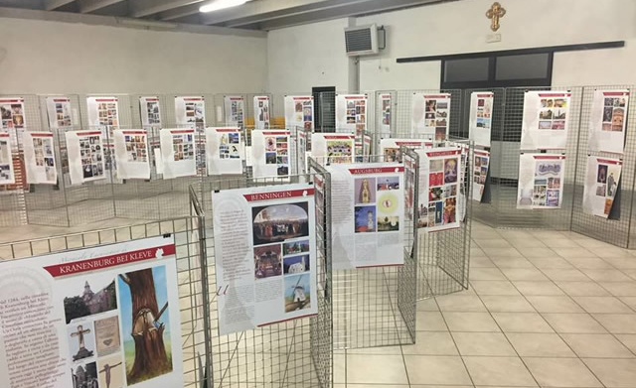
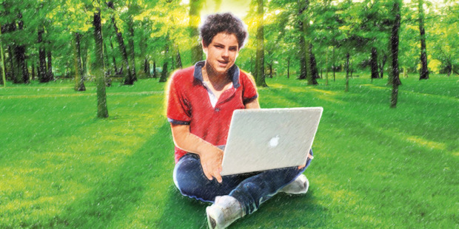
I pannelli in esposizione della mostra
sui miracoli eucaristici.
Link per visitare in online la mostra descrittiva sui miracoli eucaristici con video realizzata dal giovane Carlo: http://www.miracolieucaristici.org
Notes:
I pannelli in esposizione della mostra eucaristica

Slide 33
Nel 2006 si ammalò improvvisamente di leucemia fulminante, a causa della quale morì il 12 ottobre, in soli tre giorni, presso l’ospedale San Gerardo di Monza.
Carlo, consapevole della sua imminente morte, assicura la madre che gli manderà molti segni dopo la sua morte e offre le sue sofferenze per il Papa e per la Chiesa!
Testimonia la Madre Antonia: «Pochi giorni dopo il funerale, all’alba fui svegliata da una voce: “Testamento”. Frugai in camera sua, pensavo di trovarvi uno scritto. Nulla. Accesi il pc, lo strumento che lui preferiva. Sul desktop c’era un filmato brevissimo che si era girato da solo ad Assisi tre mesi prima:
“Quando peserò 70 chili, sono destinato a morire”. E guardava spensierato il cielo». In un altro filmato appare la sua consapevolezza della imminente morte.

Slide 34
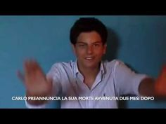
07 - Carlo Acutis si predice la sua morte pochi mesi prima
vedi link min. 2,26
https://www.youtube.com/watch?v=_dkDKu_yOls

Slide 35
Link da visitare su youtube dedicati a Carlo Acutis
08 - 50 fatti sulla vita di Carlo Acutis durata min. 5,46 https://www.youtube.com/watch?v=XW-iqfqOhc4
09 - Carlo Acutis durata min. 23,45 https://www.youtube.com/watch?v=ThyL1aTyatc
10 - Carlo Acutis Missionario min. 30,36 https://www.youtube.com/watch?v=3aiSnxS17uY
11 - Viaggiando con Carlo min. 18,44 https://www.youtube.com/watch?v=HCjVh-Q8CS0
12 - Mirella vicina di casa di Carlo min. 4,41 https://www.youtube.com/watch?v=hDK0pgCoxq8&feature=youtu.be
Da leggere https://www.corriere.it/cronache/20_settembre_04/antonia-salzano-primogenito-15-anni-colpito-leucemia-fulminantemori-72-ore-mi-disse-ti-daro-molti-segni-sarai-nuovo-mamma-62d3521c-eee4-11ea-9589-37746edd34df.shtml
Notes:
Link da visitare su youtube

Slide 36
Fu sepolto, secondo il suo desiderio, nel cimitero di Assisi, dove rimase fino al 6 aprile 2019 quando avvenne la traslazione nel Santuario di Assisi della Spogliazione, l’antica cattedrale vescovile dove la tradizione narra che San Francesco si spogliò per vivere la povertà estrema evangelica.
Oggi ci sono più di 200 siti e blog che parlano di lui in diverse lingue. Le storie di conversione legate a lui, avvenute dopo la sua morte. I genitori ricevono lettere e richieste di preghiera da ogni parte del mondo, o di ringraziamento per le «Grazie» ricevute.

Slide 37
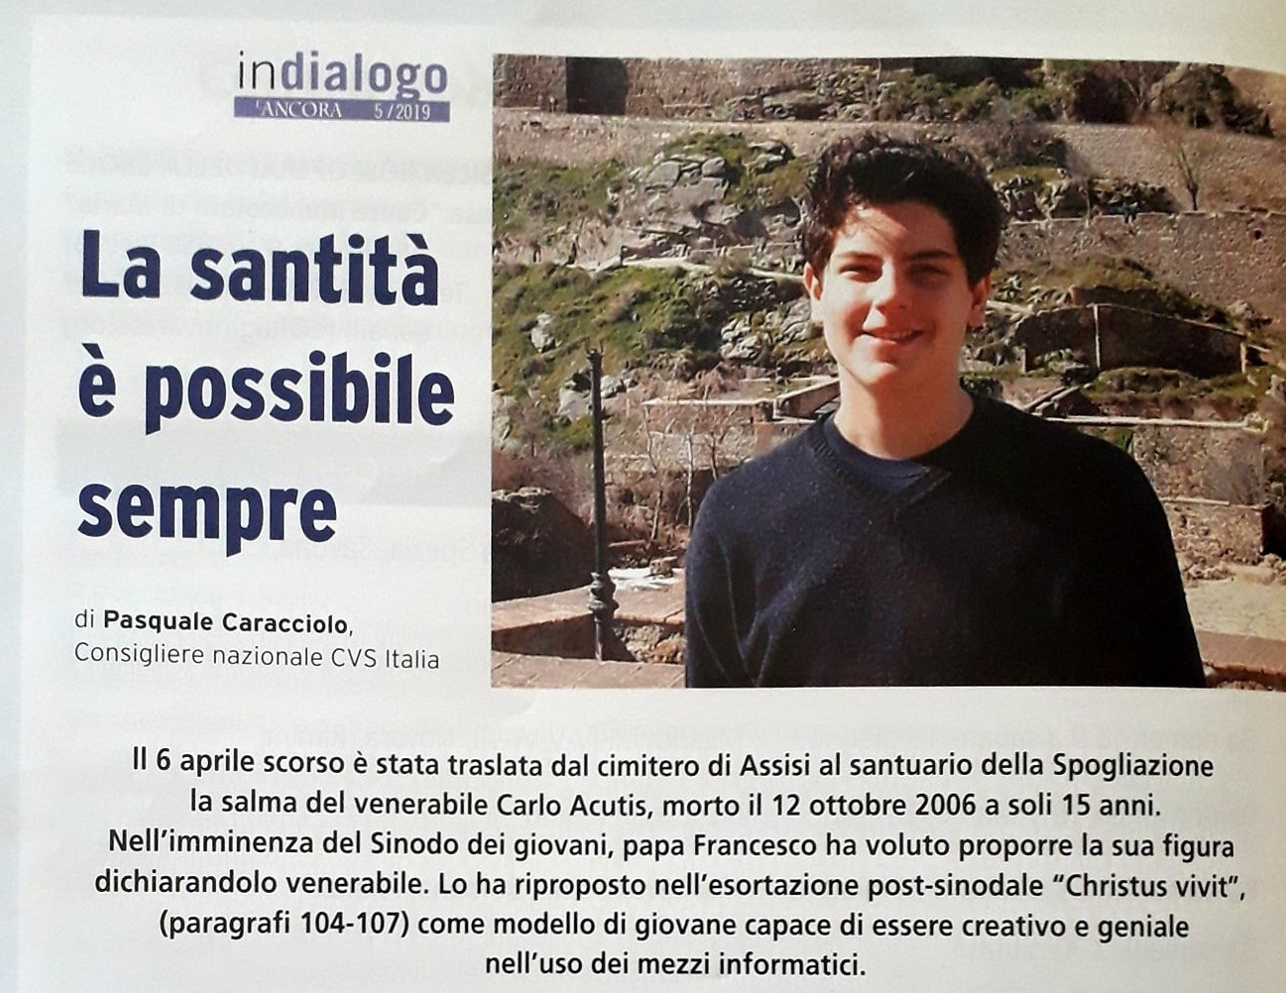

Slide 38
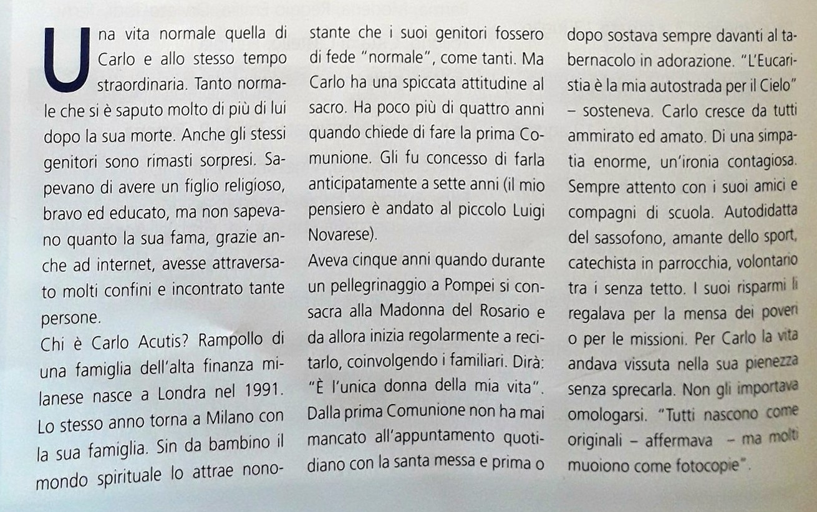

Slide 39
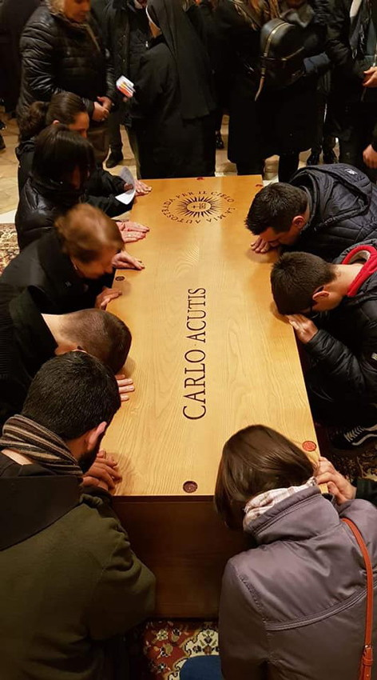
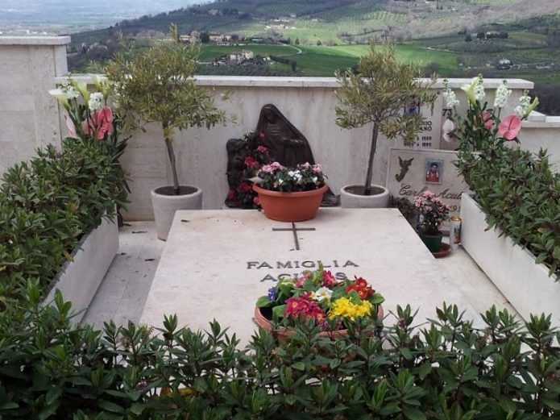
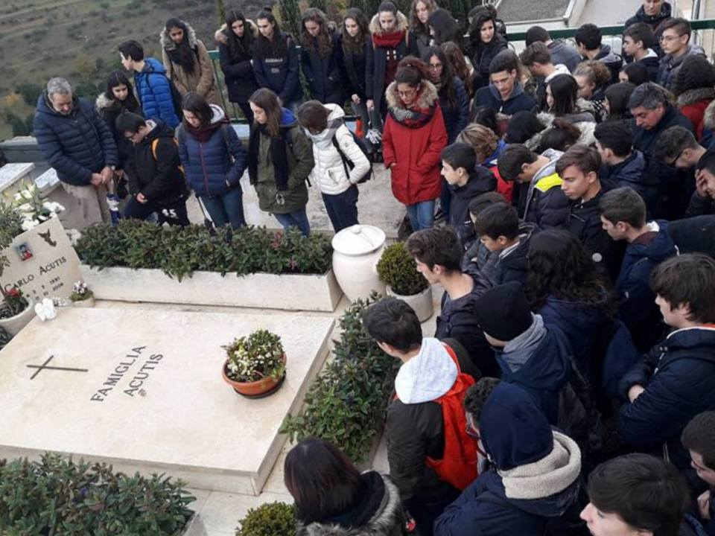
- 13 La traslazione del 6 aprile 2019 min. 2,43 https://www.youtube.com/watch?v=YCN73qET1dA
Notes:
La traslazione https://www.youtube.com/watch?v=YCN73qET1dA

Slide 40
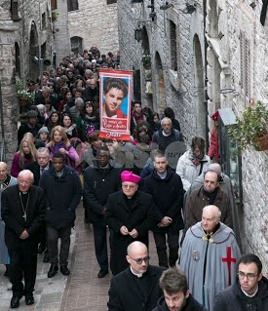
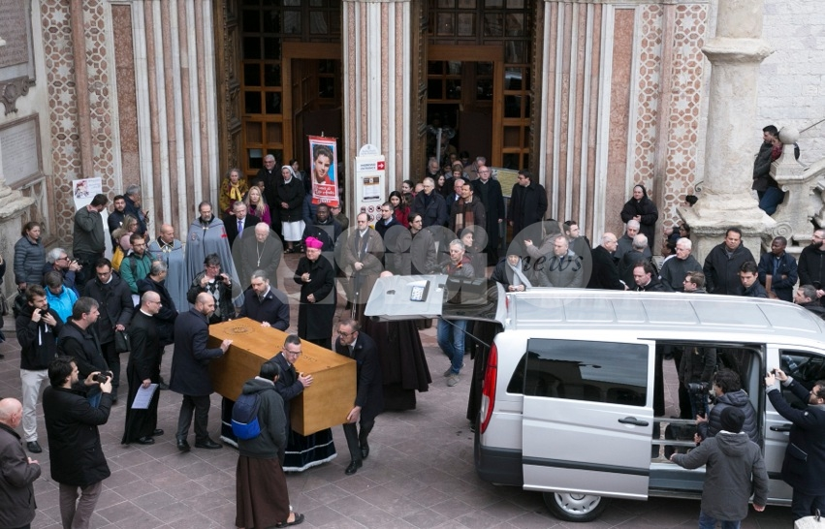
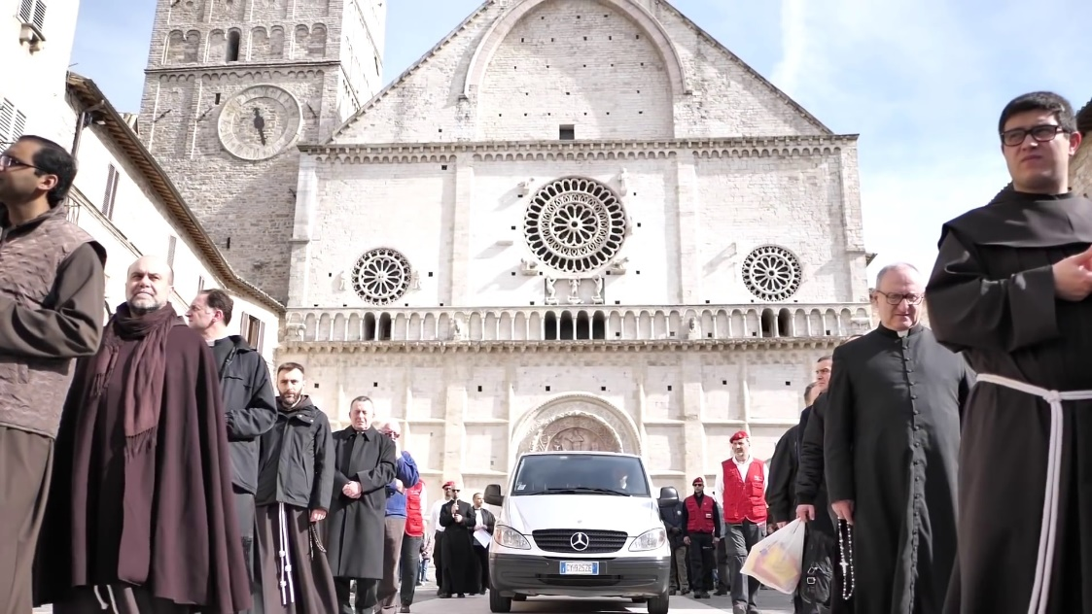
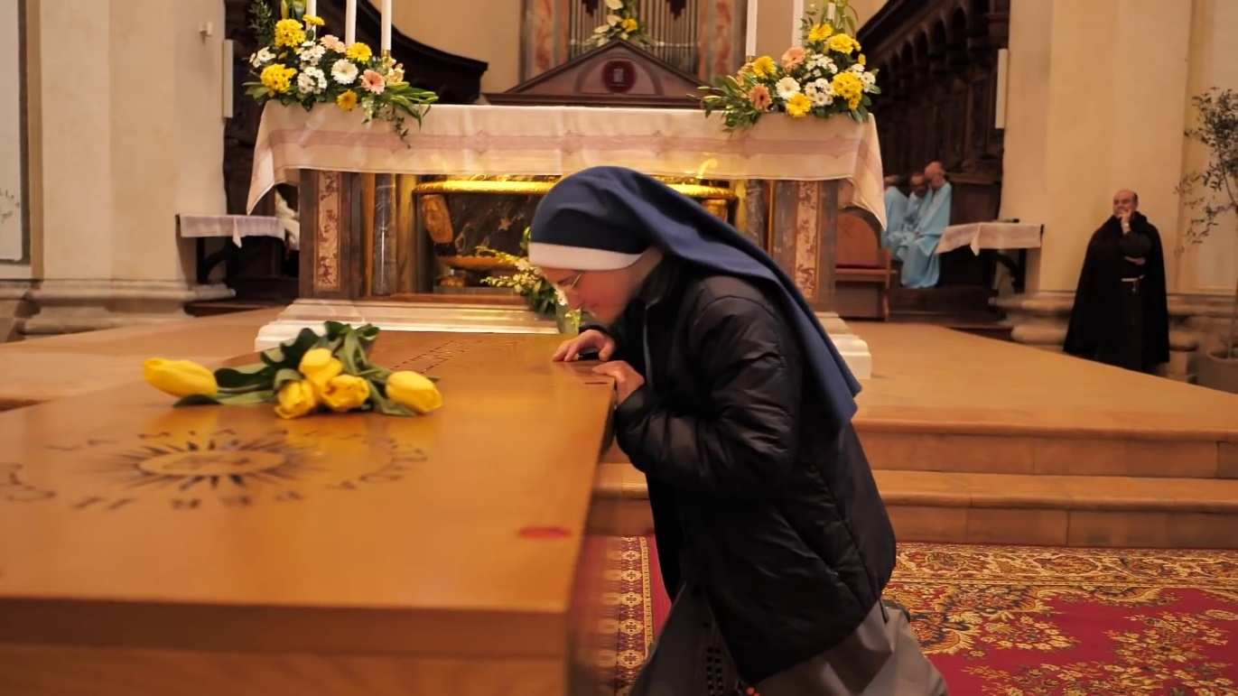
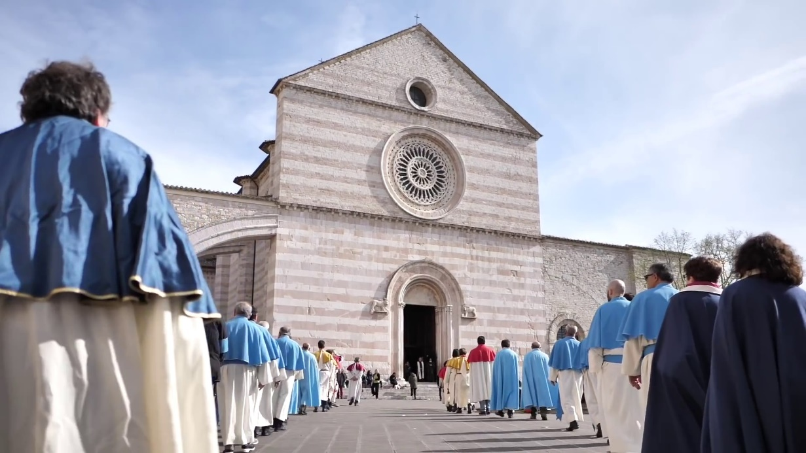

Slide 41
Ai fini della beatificazione che è l'atto mediante il quale la Chiesa riconosce una persona defunta in Paradiso e la conseguente capacità di intercedere a favore di fedeli che lo pregano, si ritiene necessario un miracolo scientificamente approvato.
Nel caso di Carlo Acutis, fra le numerose «grazie» ricevute, il processo di beatificazione ha ritenuto miracolosa solo la guarigione di Matheus, un bambino brasiliano di sei anni affetto da una grave malformazione del pancreas che destinava alla morte.
Il 12 ottobre 2010, nella sua chiesa brasiliana era in corso la benedizione con una reliquia di Carlo Acutis. Matheus, quando fu il suo turno di toccare la reliquia, chiese la Grazia di guarire. Da quel momento guarì immediatamente.

Slide 42
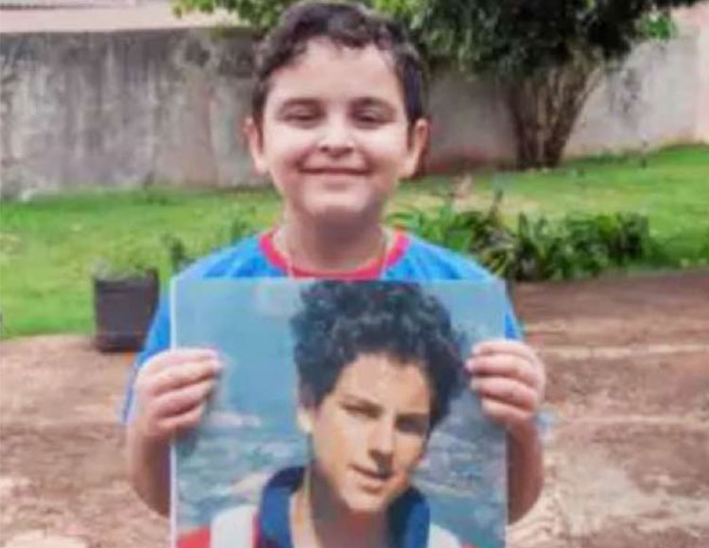
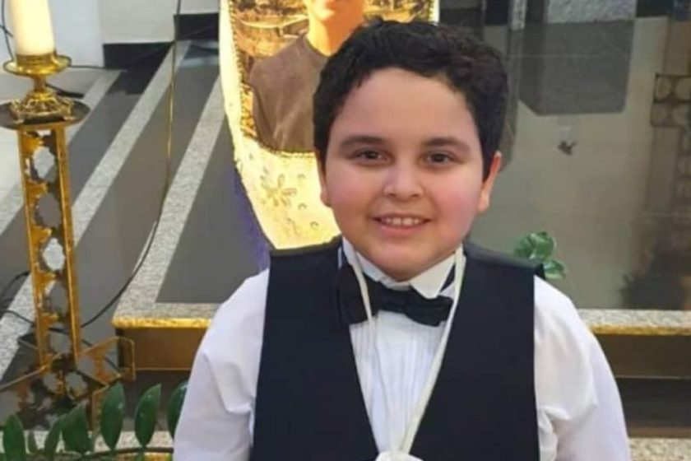
Matheus, il bambino brasiliano guarito per intercessione di Carlo Acutis

Slide 43
Nel febbraio 2011, il bambino fu sottoposto a una serie di esami, dai quali risultò che la malattia era totalmente scomparsa e il suo pancreas era tornato normale.
La guarigione «istantanea, completa e duratura» è stata ritenuta inspiegabile per la scienza.
Dopo la beatificazione si aspetta un periodo per analizzare i successivi «miracoli» per poi procedere alla canonizzazione, ossia il momento in cui il beato è proclamato Santo nella Chiesa Universale.

Slide 44
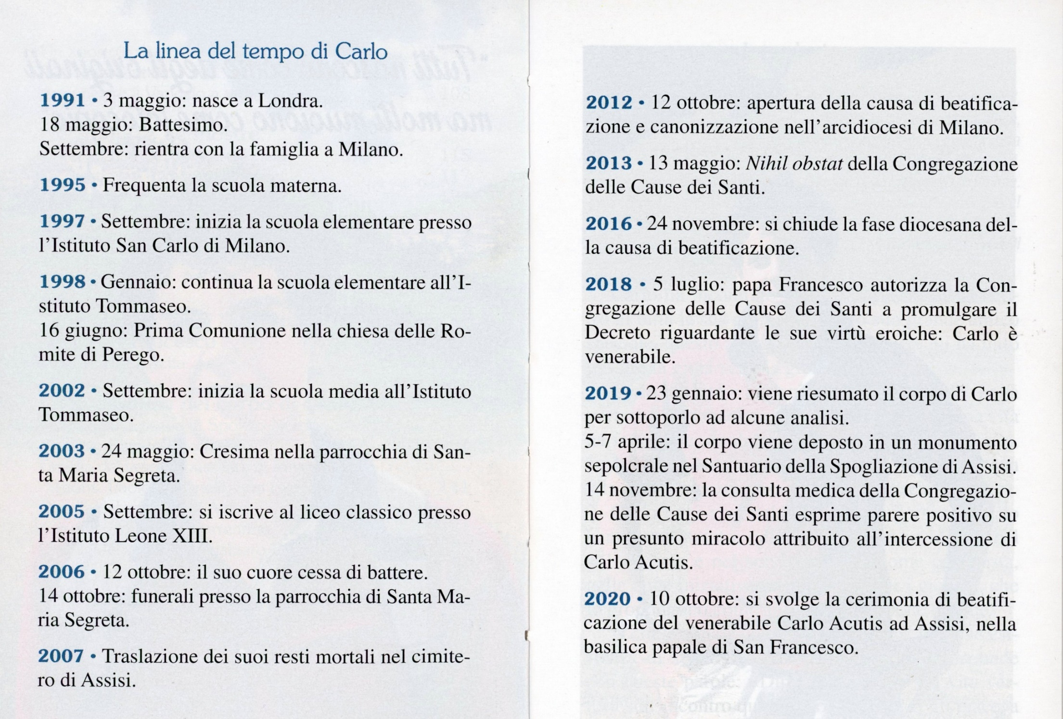

Slide 45
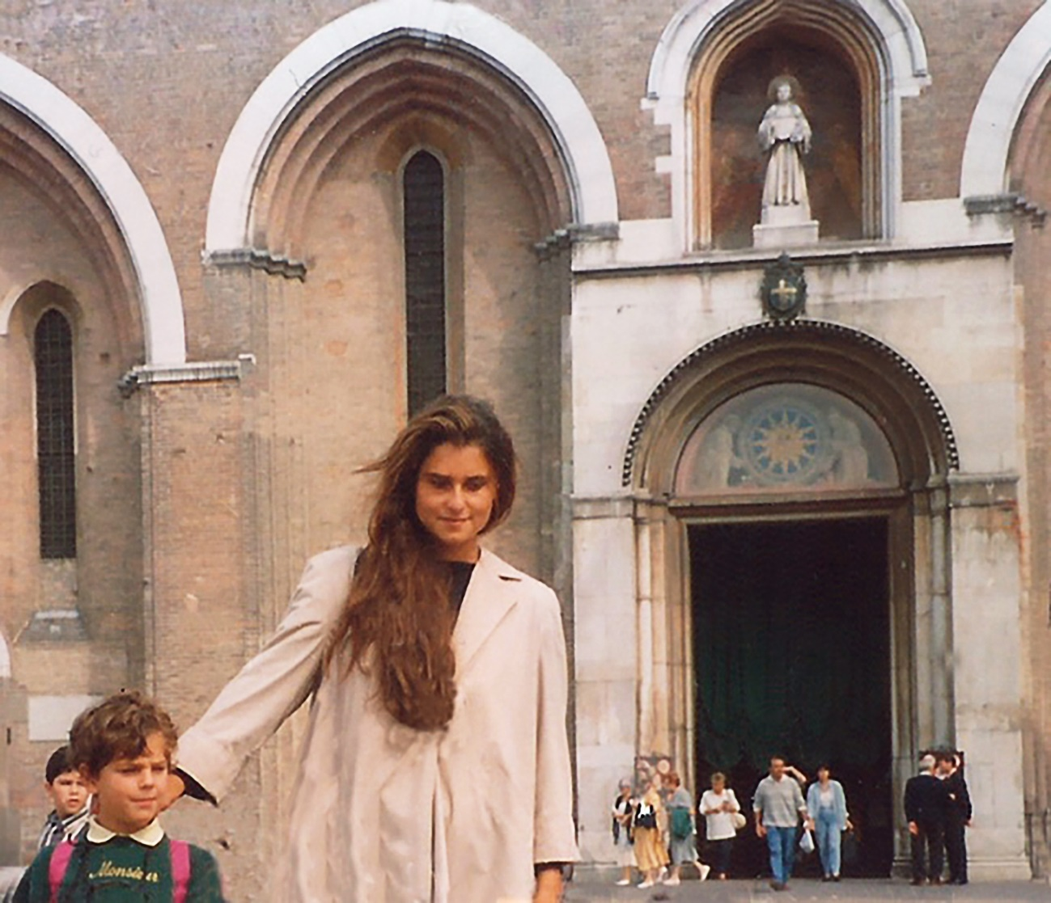
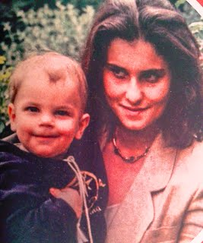
Carlo Acutis da bimbo con la mamma Antonia
Notes:
Carlo Acutis da bimbo con la mamma Antonia

Slide 46
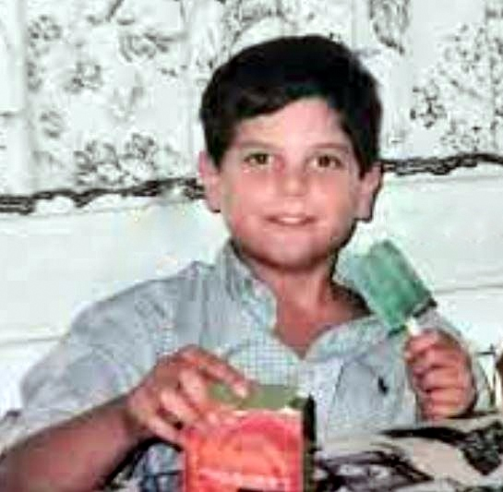
Carlo Acutis da bimbo con il papà Andrea

Slide 47
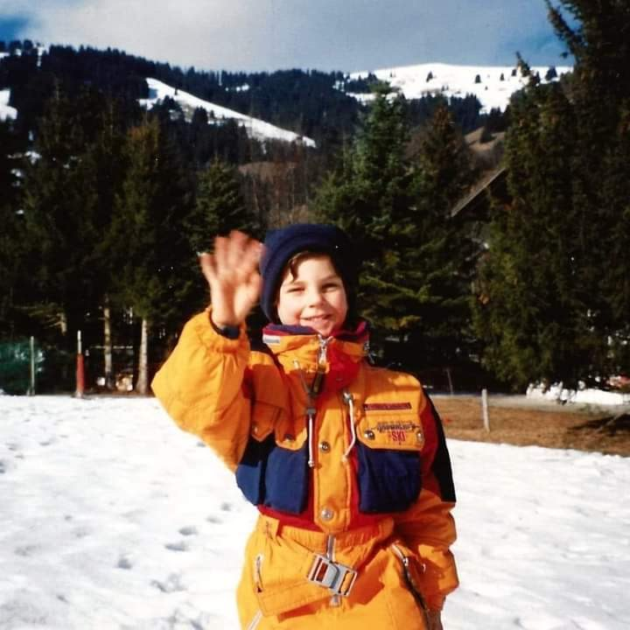
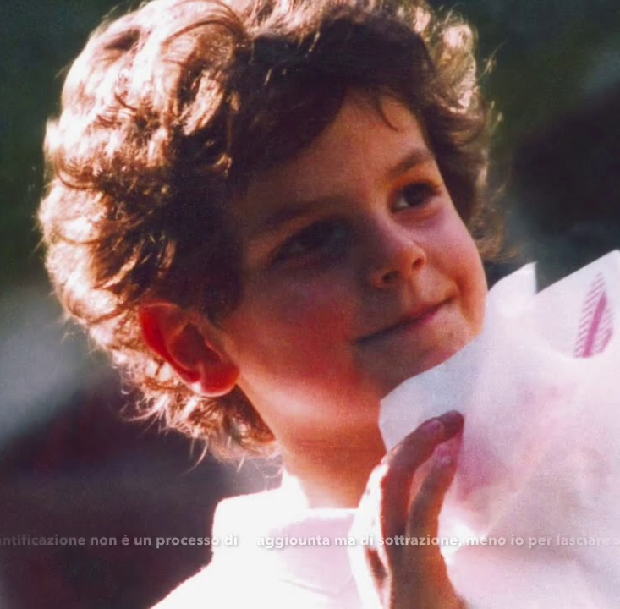

Slide 48
il domestico della famiglia Acutis
l’indù Rajesh Mohur,
dopo aver conosciuto Carlo fin da piccolo,
si è convertito al cattolicesimo.
Rajesh Mohur
Rajesh Mohur

Slide 49
I consigli di Carlo
La TRISTEZZA è lo sguardo rivolto verso se stessi…
La FELICITÀ è lo sguardo rivolto verso Dio.
Notes:
Se in tutto quello che vorresti imparare a fare, ti impegnerai e ti farai aiutare da Gesù allora starai certo che lo farai sempre bene

Slide 51
I consigli di Carlo
Se in tutto quello che vorresti imparare a fare, ti IMPEGNERAI e ti farai aiutare da Gesù allora starai certo che lo farai sempre bene.
Notes:
Se in tutto quello che vorresti imparare a fare, ti impegnerai e ti farai aiutare da Gesù allora starai certo che lo farai sempre bene

Slide 52
I consigli di Carlo
Più eucaristie riceveremo
e più diventeremo simili a Gesù
Notes:
Se in tutto quello che vorresti imparare a fare, ti impegnerai e ti farai aiutare da Gesù allora starai certo che lo farai sempre bene

Slide 53
I consigli di Carlo
La nostra meta è l’INFINITO,
non il FINITO.
Notes:
Se in tutto quello che vorresti imparare a fare, ti impegnerai e ti farai aiutare da Gesù allora starai certo che lo farai sempre bene

Slide 54
I consigli di Carlo
L’EUCARISTIA è l’AUTOSTRADA per il «Cielo».
Notes:
Se in tutto quello che vorresti imparare a fare, ti impegnerai e ti farai aiutare da Gesù allora starai certo che lo farai sempre bene

Slide 58
I consigli di Carlo
Tutti nascono come degli originali, ma molti muoiono come «fotocopie».
Quali sono le «fotocopie» che si riferisce Carlo?
Notes:
Se in tutto quello che vorresti imparare a fare, ti impegnerai e ti farai aiutare da Gesù allora starai certo che lo farai sempre bene

Slide 59
I consigli di Carlo
NON io, ma Dio
14 – «Non io ma Dio» Canzone con video
di Marco Mammoli dedicata a Carlo Acutis min. 5,11
https://www.youtube.com/watch?v=D7Zeb229qn8
Notes:
Se in tutto quello che vorresti imparare a fare, ti impegnerai e ti farai aiutare da Gesù allora starai certo che lo farai sempre bene

Slide 60
I consigli di Carlo
Gli uomini, si preoccupano tanto della bellezza del proprio corpo
e non si preoccupano invece
della bellezze della propria anima.
Notes:
Se in tutto quello che vorresti imparare a fare, ti impegnerai e ti farai aiutare da Gesù allora starai certo che lo farai sempre bene

Slide 61
I consigli di Carlo
E’ meraviglioso perché tutti gli UOMINI sono chiamati ad essere, come Giovanni, discepoli prediletti…
Notes:
Se in tutto quello che vorresti imparare a fare, ti impegnerai e ti farai aiutare da Gesù allora starai certo che lo farai sempre bene

Slide 62
Il monumento sepolcrale con il corpo di Carlo Acutis
traslato nella basilica della Spogliazione ad Assisi meta di numerosi pellegrini

Slide 64
Ottobre 2020:
nella settimana della Beatificazione di Carlo
avvenne l’esposizione del corpo
- 15 Vedi link di min. 1,37 https://www.youtube.com/watch?v=c3nQHV5zV_U

Slide 65
Link Video sul giorno della Beatificazione di Carlo Acutis
- 16 vedi link sulla Beatificazione in min. 1,23 https://www.youtube.com/watch?v=-JKbyPa2tO8
- 17 Carlo Acutis, il giovane di Dio - puntata di "A sua immagine" 1 novembre 2020 min. 27,10 https://www.youtube.com/watch?v=ovUOTaBE4l8
18 Un gruppo di giovani milanesi vanno ad Assisi alla beatificazione di Carlo Acutis min. 8,10 https://www.youtube.com/watch?v=oOAz-Hk3m3M

Slide 66
10 ottobre 2020
Carlo Acutis nel giorno della sua beatificazione
nella Basilica ad Assisi

Slide 69
Le reliquie con il cuore incorrotto di Carlo Acutis portate in processione, dietro il padre Andrea.
Notes:
Le reliquie con il cuore incorrotto di Carlo Acutis portate in processione, dietro il padre Andrea

Slide 70
Dopo aver scoperto
lo stendardo
il cardinale celebrante
abbraccia i genitori

Slide 71
10 ottobre 2020
Carlo Acutis nel giorno della sua beatificazione nella basilica ad Assisi
Lo stendardo sull’altare con il volto di Carlo Acutis
dopo la proclamazione della sua beatificazione

Slide 72
Mio figlio mi disse in sogno: «Sarai di nuovo mamma»
I gemelli Francesca e Michele sono nati quattro anni dopo la morte del fratello maggiore Carlo.
I genitori con i due fratellini gemelli
nel giorno della beatificazione di Carlo ad Assisi

Slide 73
3 maggio 2020: all’anniversario di quando Carlo avrebbe compiuto 29 anni
con i due fratellini gemelli nati dopo la sua morte

Slide 74
Mercoledì 17 marzo 2021
Papa Francesco ha benedetto la statua del Beato Carlo Acutis,
che sarà collocata nell'orfanotrofio «Oasi della Pietà» al Cairo.

Slide 75
I genitori mamma Antonia, papà Andrea,
con la figlia Francesca, la statua del figlio Carlo,
Papa Francesco e il figlio Michele

Slide 76
Carlo Acutis era un ragazzo
come tutti gli altri.
Non ha avuto paura
di andare contro corrente
per testimoniare la sua fede,
la sua GIOIA di VIVERE,
di Amare
e di sentirsi amato da Dio.

Slide 77
L
A
M
I
A
A
U
T
O
S
T
R
A
D
A
P
E
R
I
L
C
I
E
L
O
L’
E
U
C
A
R
I
S
T
I
A

Slide 78
Sito ufficiale di Carlo Acutis
http://www.carloacutis.com
Notes:
Sito ufficiale di Carlo Acutis

